Slide 1

TÜRKİYE’DE TARIM
Remzi Emre KAÇAR
Ankara Hacı Bayram Veli Üniversitesi
Siyaset Bilimi ve Kamu Yönetimi-4 sınıf

Slide 2

TARIM NEDİR?
İnsanların toprağı işleyerek çeşitli kültür bitkilerini yetiştirmesi ve onlardan ürün elde etmesine tarım denir.
.

Slide 3
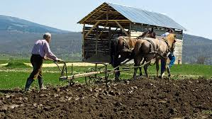
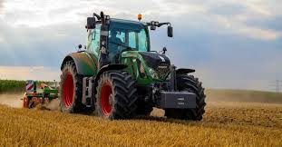
Ekstansif Tarım (İlkel Tarım-Kaba Tarım-Yaygın Tarım)
İntansif Tarım (Modern Tarım-İnce Tarım-Yoğun Tarım)
→ İlkel yöntemlerle yapılan tarım metodudur.
→ Sulama, gübreleme, ilaçlama ve kaliteli tohum gibi uygulamalar yetersiz olduğundan verim düşüktür.
→Tarımsal üretim büyük oranda doğal koşullara, iklim koşullarına bağımlıdır.
? İklim koşullarının etkisi sınırlandırılmıştır.
? Sulama ile yetişebilen sebze ve endüstri bitkileri ekimi önem kazanır.
? Toprak her yıl ekilir. Nadasa bırakılmaz.
? Ürün veriminde dalgalanmalar olmaz.
? Ürün verimi yüksek olur.

Slide 4
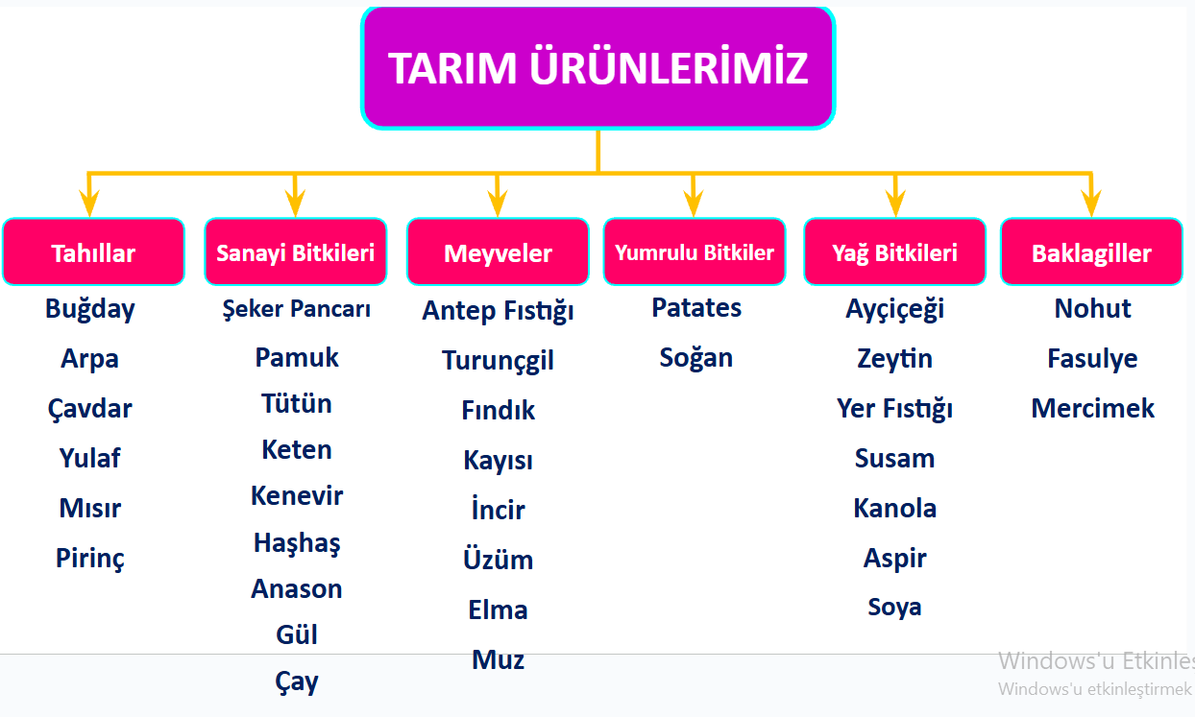

Slide 5
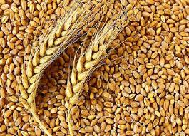
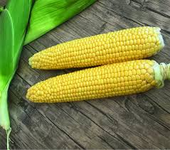
TAHILLAR

Slide 6
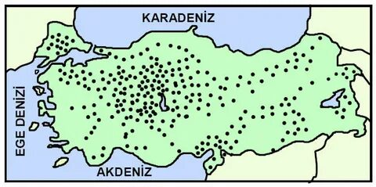
Buğday, Türkiye’de en çok yetiştirilen tahıldır. İlkbahar ve sonbahar mevsimlerinin yağışlı, yaz mevsiminin ise kurak geçtiği bölgelerde buğday tarımından önemli verim elde edilmektedir.
BUĞDAY
Türkiye'nin iç kesimleri ile karasal iklim özellikleri gösteren step bölgelerde buğday tarımı yaygın olarak yapılmaktadır. Yaz mevsiminde yağış alan Doğu Karadeniz kıyıları hariç ülkenin her yerinde buğday üretilebilmektedir. Ancak delta ovaları başta olmak üzere verimli ovalarda çiftçiler daha çok gelir getiren ürünlere yönelmektedir.
Akarsuların taşıdıkları malzemeleri, deniz içerisinde biriktirmesi sonucu üçgene benzeyen düzlükler meydana gelir. Bunlara delta ovası adı verilir.
>>Konya, Ankara, Diyarbakır, Şanlıurfa, Adana, Tekirdağ, Yozgat, Sivas ve Mardin buğday üretiminde ön planda olan illerdir.
2024 YILINDA TOPLAM 20.8 MİLYON TON BUĞDAY ÜRETİMİ GERÇEKLEŞMİŞTİR.

Slide 7
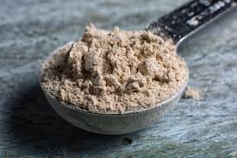
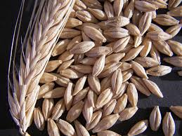
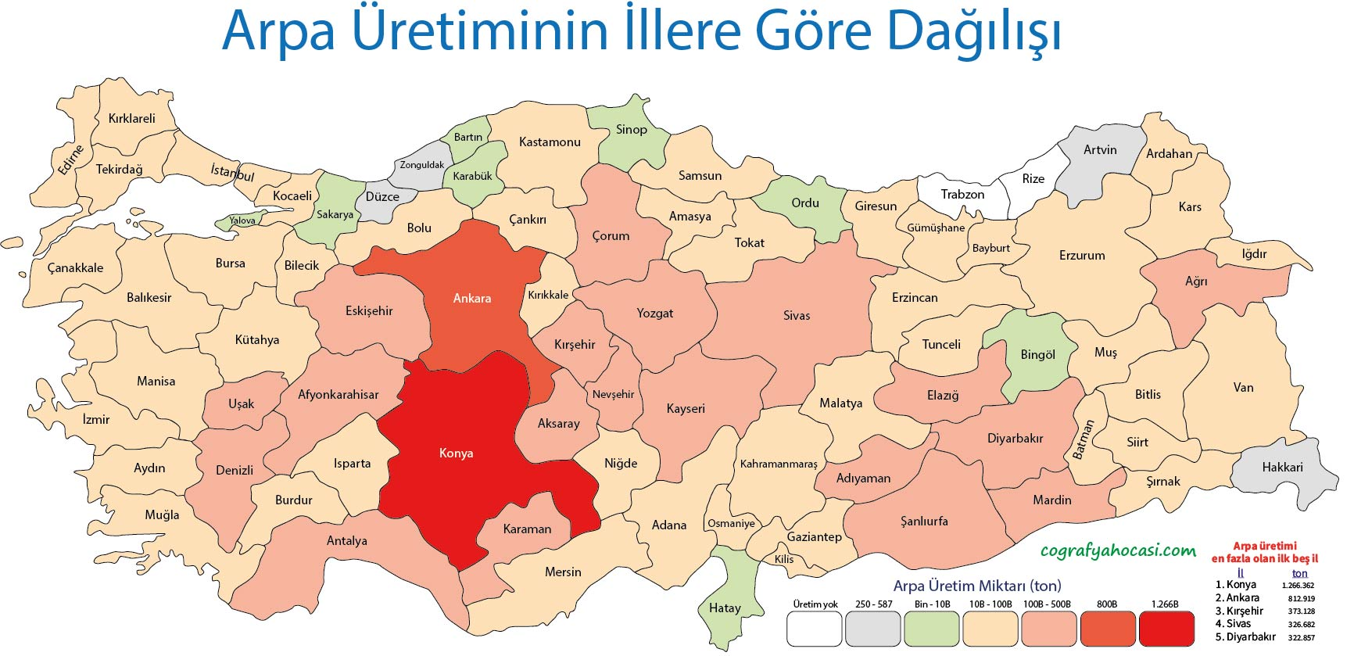
Buğdaydan sonra en çok yetiştirilen tahıl ürünüdür. Yetişme şartları buğdaya benzemekle birlikte buğdaydan daha erken olgunlaşan arpa soğuk ve sıcağa karşı daha dayanıklıdır.
ARPA
Arpa unundan ekmek,irmik,çorbavehamur işleri yapılmaktadır. Günümüzde arpa en çok hayvan yemi olarak (%90) ve bira sanayisinde kullanılmakta olup üretilen arpanın büyük çoğunluğu yurt içinde tüketilmektedir.
>> Arpa üretiminde önde gelen iller Konya, Ankara, Şanlıurfa, Kırşehir, Afyonkarahisar ve Kayseri’dir.
2024 YILINDA TOPLAM 8.1 MİLYON TON ARPA ÜRETİMİ GERÇEKLEŞMİŞTİR.

Slide 8
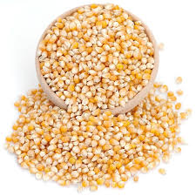
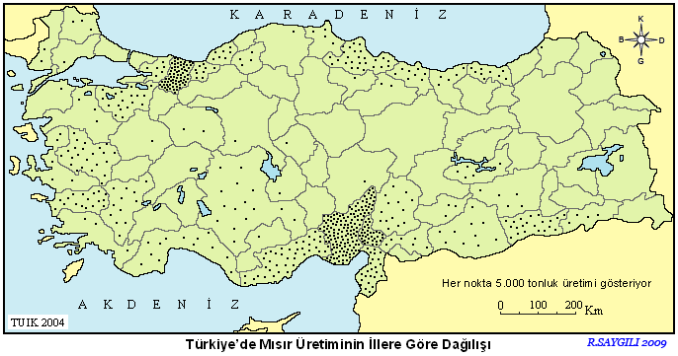
Mısır, beslenmenin yanı sıra hayvan yemi ve endüstride ham madde olarak kullanılmaktadır. Ayrıca mısırın sap ve yapraklarından hayvan yemi üretimi, kâğıt yapımı ve küçük çapta hasır el işlerinde yararlanılmaktadır.
MISIR
Karadeniz kıyı kuşağında yaz yağışları sonucu yetişebilen mısır, diğer bölgelerde daha çok yaz mevsiminde sulama yapılarak yetiştirilmektedir.
>>Türkiye’de önceleri Karadeniz, Marmara, Ege ve Akdeniz kıyılarında önemli ölçüde birinci ürün olarak ekimi yapılan mısır; son yıllarda özellikle Çukurova, Amik Ovası, Güneydoğu,İçanadolu ve Kıyı Ege’de ikinci ürün olarak yetiştirilmektedir.
2024 YILINDA TOPLAM 9 MİLYON TON MISIR ÜRETİMİ GERÇEKLEŞMİŞTİR

Slide 9
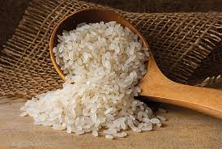
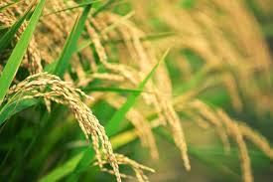
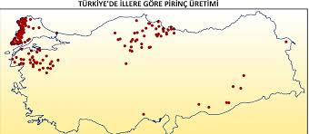
ÇELTİK
(PİRİNÇ)
Çeltik, yüksek sıcaklık ve bol su isteği olan bir bitkidir. Tava adı verilen su ile doldurulmuş tarlalarda yetiştirilen bir tarım ürünüdür. Çeltiğin kabukları ayrılınca pirinç ürünü elde edilmektedir.
İl düzeyinde yoğunlaşmanın görüldüğü pirinç üretiminde Edirne %43, Samsun %14, Balıkesir %12, Çanakkale %7 ve Çorum %6’lık bir paya sahiptir. 5 ildeki üretim, toplam üretimin %82’sini oluşturmaktadır. Kalan %18’lik kısım da Bursa, Sinop, Tekirdağ, Kırklareli, Çankırı, Mersin ve Diyarbakır illerinden karşılanmaktadır.
ÖNEMLİ: Üretim yapılan alanlarda ortaya çıkan sivrisinekler, sıtma hastalığına yol açabildiğinden genellikle yerleşmelerden uzak yerlerde çeltik tarımı yapılmaktadır.
2024 YILINDA İLK KEZ TOPLAM 1 MİLYON TON ÇELTİK ÜRETİMİ GERÇEKLEŞMİŞTİR.

Slide 10
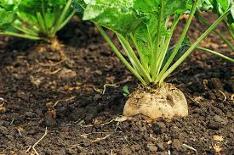
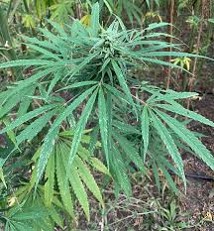
SANAYİ BİTKİLERİ

Slide 11
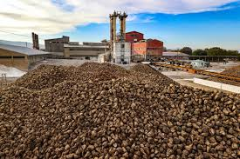
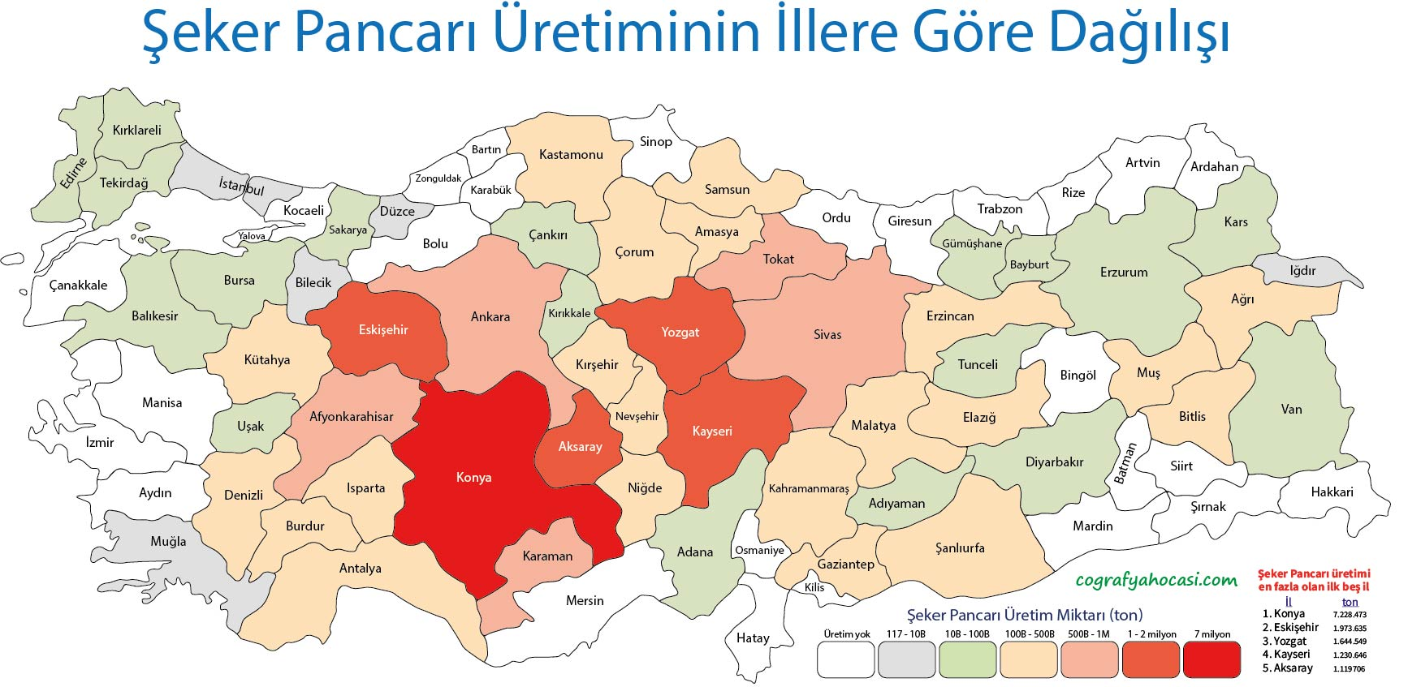
Türkiye’de şeker pancarı tarımı 1923-1924 yıllarında başlamış ve buna yönelik ilk şeker fabrikası 1926 yılında Alpullu'da (Kırklareli) kurulmuştur. Küspe üretimiyle hayvancılık açısından da önemlidir.
ŞEKER PANCARI
Söküldükten hemen sonra işlenmesi gereken şeker pancarı, şeker fabrikalarının tarım alanlarına yakın yerlerde kurulmasını zorunlu kılmaktadır.
>>Türkiye şeker pancarı üretiminde en fazla pay İç Anadolu’ya aittir. Konya, Eskişehir, Yozgat, Kayseri ve Aksaray üretimin en fazla yapıldığı illerdir.
2024 YILINDA TOPLAM 23 MİLYON TON PANCAR ÜRETİMİ GERÇEKLEŞMİŞTİR.

Slide 12
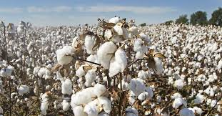
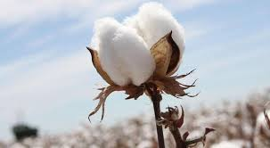
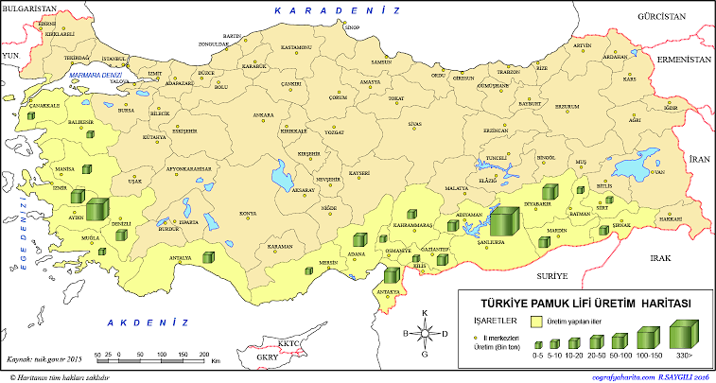
Pamuk; işlenmesi yönüyle çırçır sanayisinin, lif ile tekstil sanayisinin, çekirdeği ile yağ ve yem sanayisinin, linteri ile de kağıt sanayisinin ham maddesi olması açısından önemli bir üründür.
PAMUK
Pamuk çekirdeğinden elde edilen yağ, petrole alternatif olan ve günden güne artan biodizel üretiminde ham madde olarak kullanılmaktadır.
>>GAP ile birlikte Şanlıurfa, pamuk üretiminde uzun yıllar ilk sırada yer alan Çukurova'dan birinciliği almıştır. Şanlıurfa, Aydın, Hatay ve Diyarbakır pamuğun en fazla yetiştirildiği yerlerdir.
2024 YILINDA TOPLAM 800 BİN TON PAMUK ÜRETİMİ GERÇEKLEŞMİŞTİR.

Slide 13
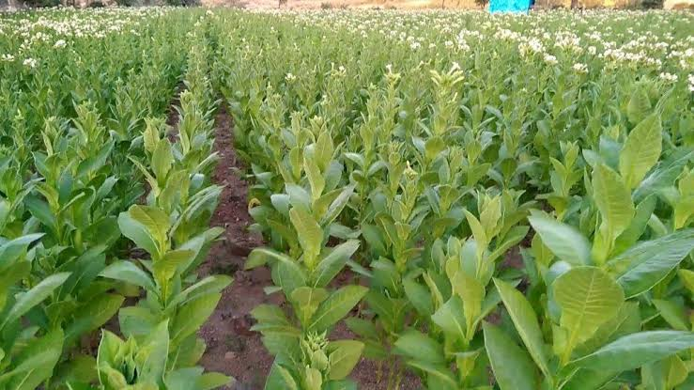
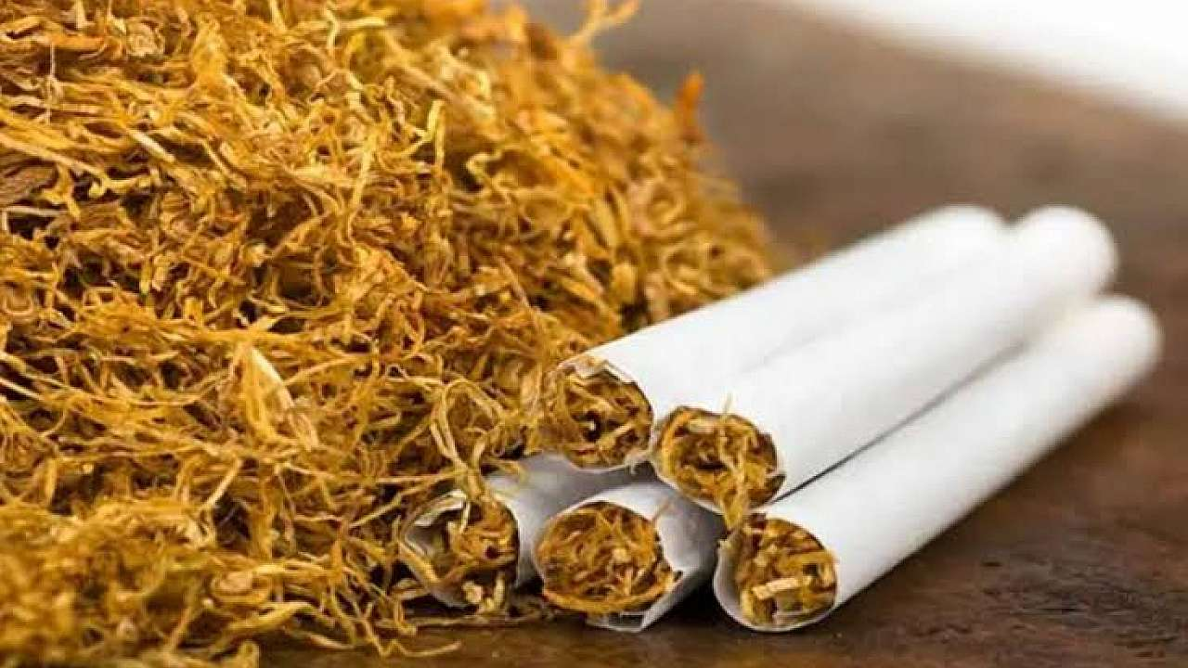
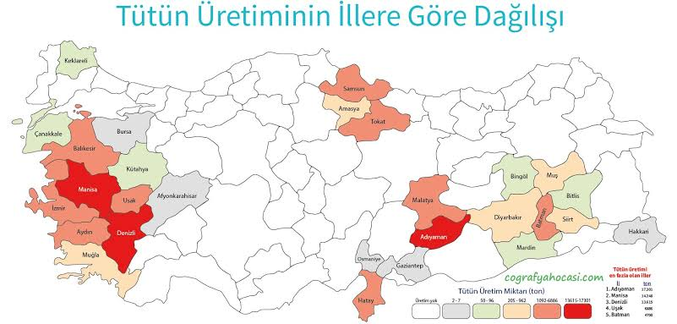
Yeni Dünya ürünü olup Coğrafi Keşifler sonrası Eski Dünya ülkelerine yayılmıştır. Osmanlı Devleti’nde ilk defa tütün tarımı 1687 yılında Makedonya’da yapılmıştır.
TÜTÜN
Türkiye’de uzun yıllar boyunca geniş bir alanda tütün tarımı yapılmaktaydı. Ancak devlet, kalitesiz tütün üretimini engellemek amacıyla ekim alanlarını sınırlandırdı ve kalitesiz tütün alımı yapmadı.
Türkiye’de 2024 yılında üretilen 99 bin ton civarı tütünün yaklaşık 75 bin tonu Manisa, Denizli, Adıyaman, Uşak ve Samsun illerine aittir
2024 YILINDA TOPLAM 99 BİN TON TÜTÜN ÜRETİMİ GERÇEKLEŞMİŞTİR.

Slide 14
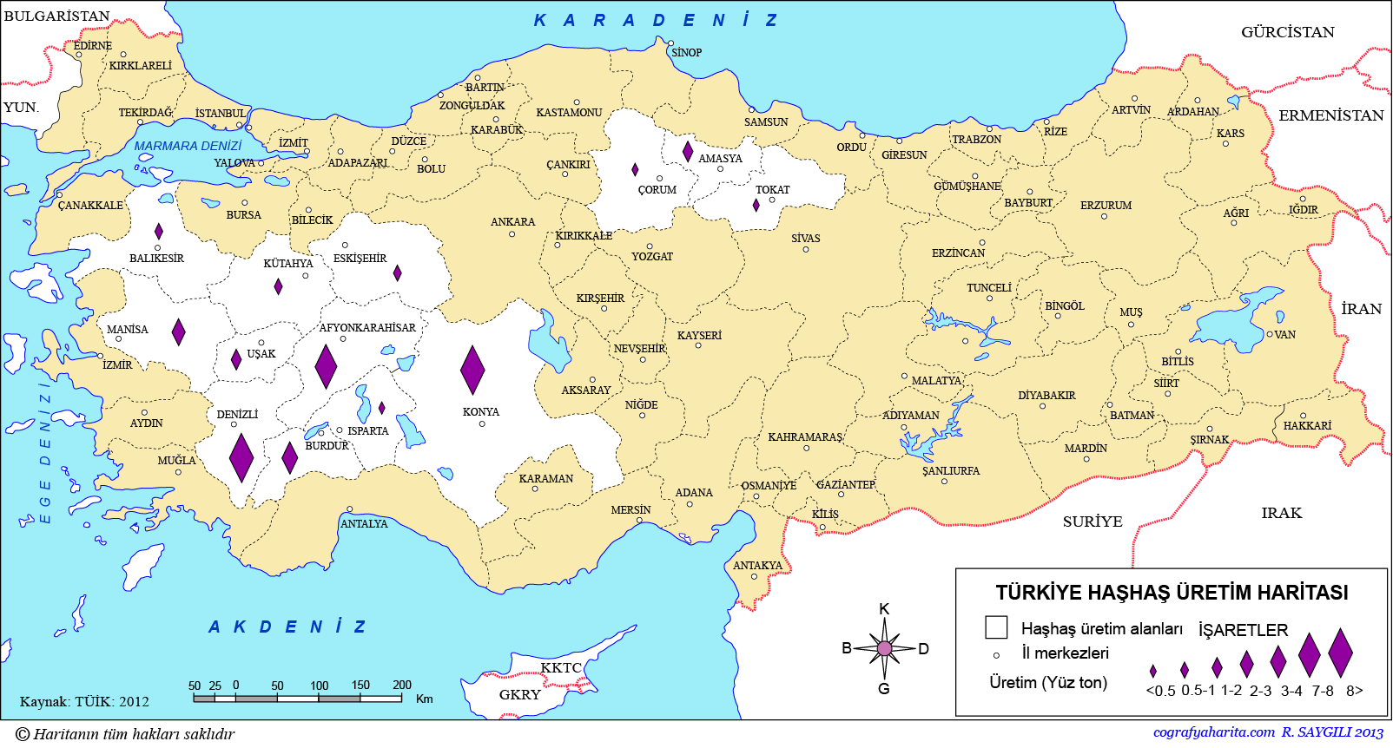
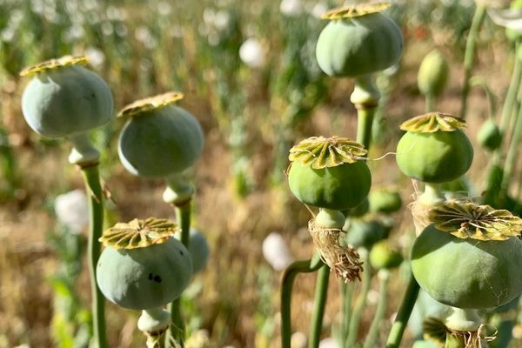
Ülkemizde tıbbi amaçlı üretilen haşhaş devlet denetimindedir. Üretim alanı sınırlı olan bu ürünün en çok üretildiği yerler Afyonkarahisar ve Konya’dır.
HAŞHAŞ
2024 YILINDA TOPLAM 6 BİN TON HAŞHAŞ ÜRETİMİ GERÇEKLEŞMİŞTİR.

Slide 15
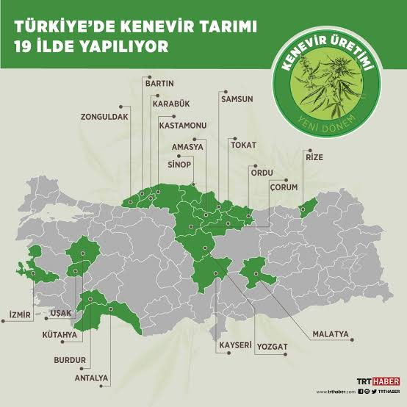
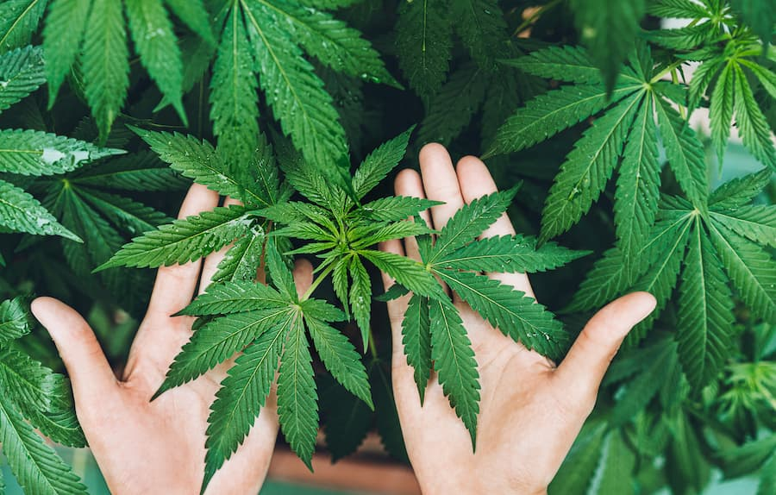
Kenevir bitkisinin liflerinden halat yapımında, tohumlarından mobilyacılıkta kullanılan bezir yağı elde edilir. Uyuşturucu da elde edilebilen bu ürün, devlet denetiminde yetiştirilir.
KENEVİR
Türkiye’de keten, kenevir, haşhaş, pirinç, tütün gibi tarım ürünleri Gıda, Tarım ve Hayvancılık Bakanlığının verdiği özel izin ile sadece belirli yerlerde yetiştirilmektedir.
>>Türkiye’de Karadeniz,Marmara ve İç Anadolu bölgelerinde yapılmaktadır.
2024 YILINDA TOPLAM 1772 BİN TON KENEVİR ÜRETİMİ GERÇEKLEŞMİŞTİR.

Slide 16
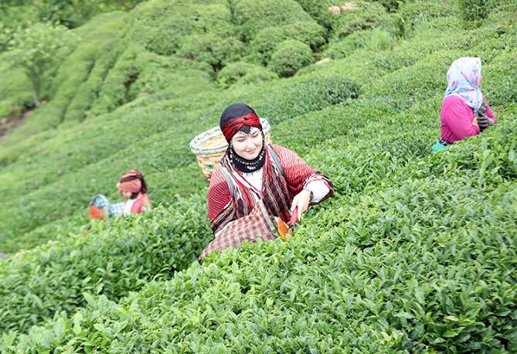
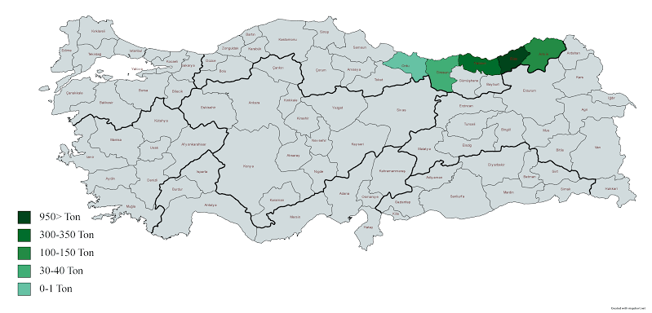
Çayın özel yetişme koşulları bulunmaktadır. Yılda 1.600 mm’den fazla yağış, kalın ve kireçsiz toprak, sert rüzgârlardan korunan yerler, yarı gölgeli yarı ışıklı ortam, çay üretilen yerlerin başlıca özelliğidir.
ÇAY
İlk çay fabrikası, 1947 yılında, günlük 60 ton kapasiteli, Rize Fener Mahallesinde, Merkez Çay Fabrikası adı altında işletmeye açılmıştır.
>>Ülkemizde Rize başta olmak üzere Artvin, Trabzon ve Giresun kıyılarında çay üretilir.
2024 YILINDA TOPLAM 1.5 MİLYON TON ÇAY ÜRETİMİ GERÇEKLEŞMİŞTİR.

Slide 17

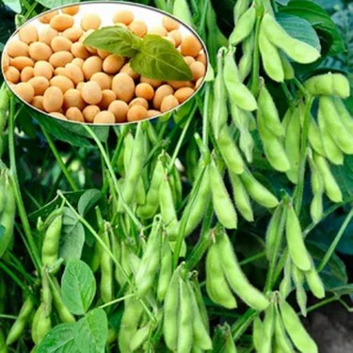
YAĞ BİTKİLERİ

Slide 18
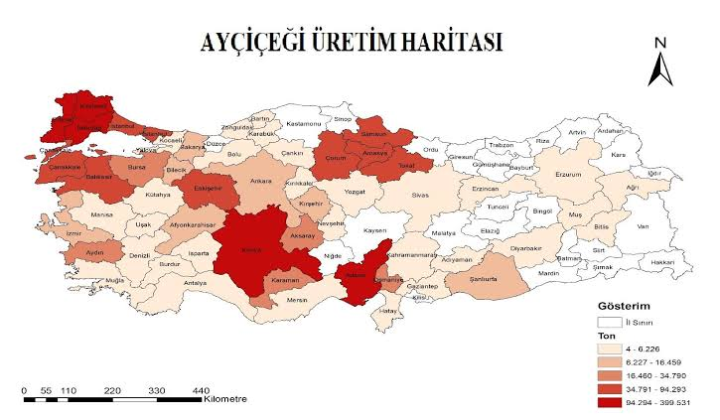
Ülkemizin en önemli yağ bitkilerinden olup çoğunlukla yağlık olarak yetiştirilmektedir. Bitkisel yağ tüketiminin yaklaşık %50`sini karşılamaktadır.
AYÇİÇEĞİ
>>Ayçiçeği Tekirdağ, Konya, Edirne ve Kırklareli’nde yaygın şekilde yetiştirilir.
2024 YILINDA TOPLAM 2.2 MİLYON TON AYÇİÇEĞİ ÜRETİMİ GERÇEKLEŞMİŞTİR.

Slide 19
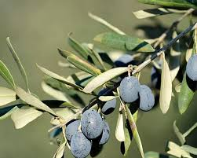
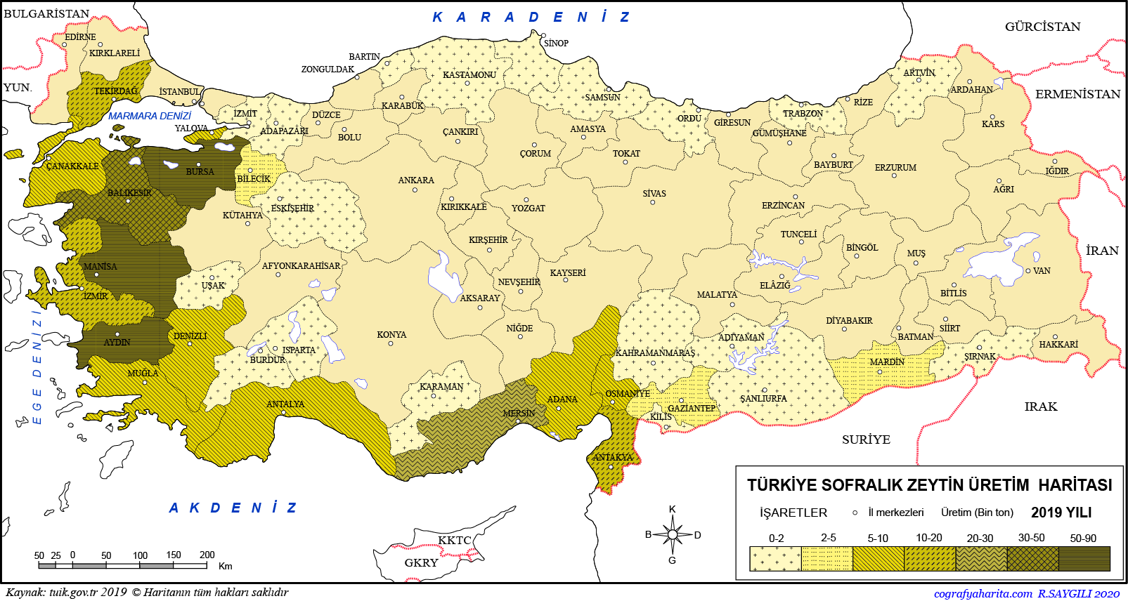
Akdeniz ikliminde yetişebilen en önemli tarım ürünlerinden biridir. Ana yurdu Doğu Akdeniz kıyıları olan bu ürün, hem sofralık hem de yağlık olarak üretilmektedir. Kış sıcaklığının düşük olduğu iç kesimlerde üretilemez.
ZEYTİN
>>Manisa, Aydın, Bursa, Balıkesir, İzmir, Hatay, Gaziantep ve Mersin zeytin üretiminde ön plana çıkan illerdir.
2024 YILINDA TOPLAM 3.5 MİLYON TON ZEYTİN ÜRETİMİ GERÇEKLEŞMİŞTİR

Slide 20
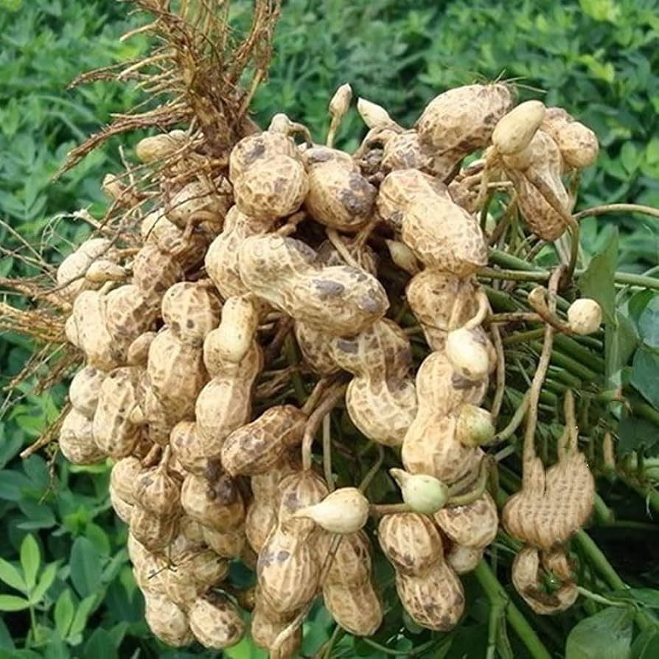
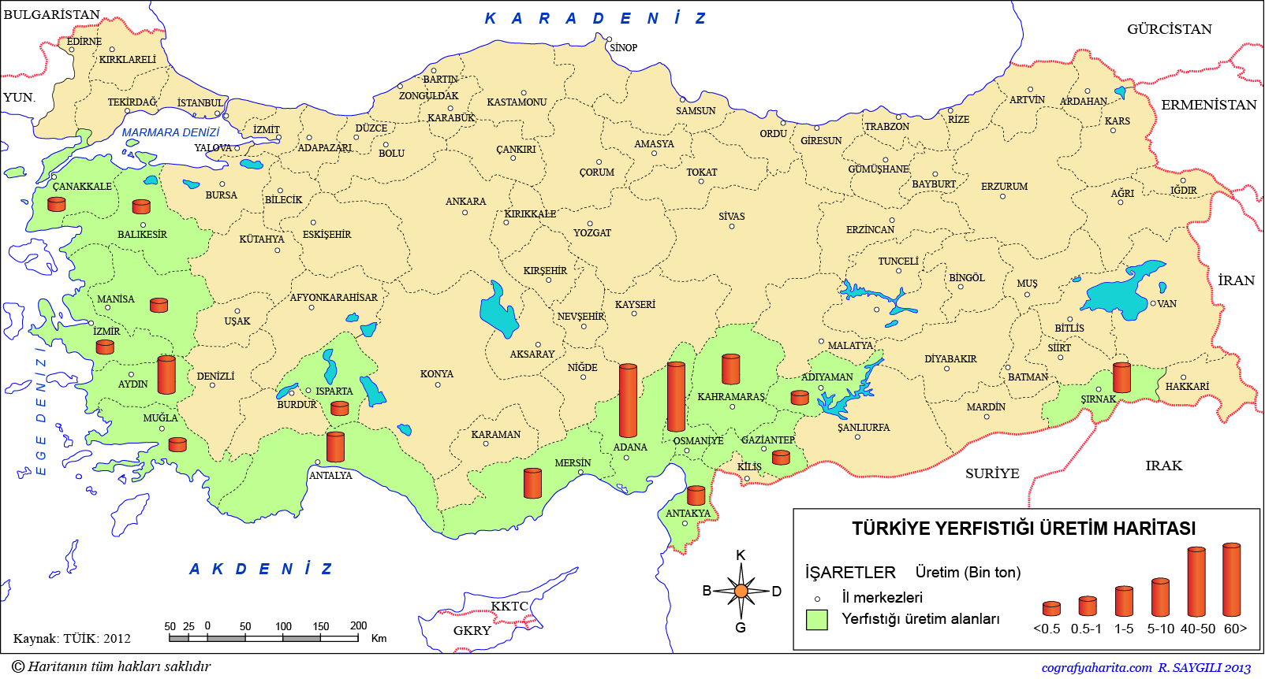
Çerezlik tüketimde, yağı bisküvi, pasta, gevrek, şekerleme yapımında; küspesi hayvan yemi olarak veya suni tahta yapımında kullanılmaktadır.
YER FISTIĞI
>>Adana, Osmaniye, Şırnak, Antalya, Aydın ve Kahramanmaraş'da yaygın şekilde yetiştirilir.
2024 YILINDA TOPLAM 247 BİN TON YER FISTIĞI ÜRETİMİ GERÇEKLEŞMİŞTİR

Slide 21
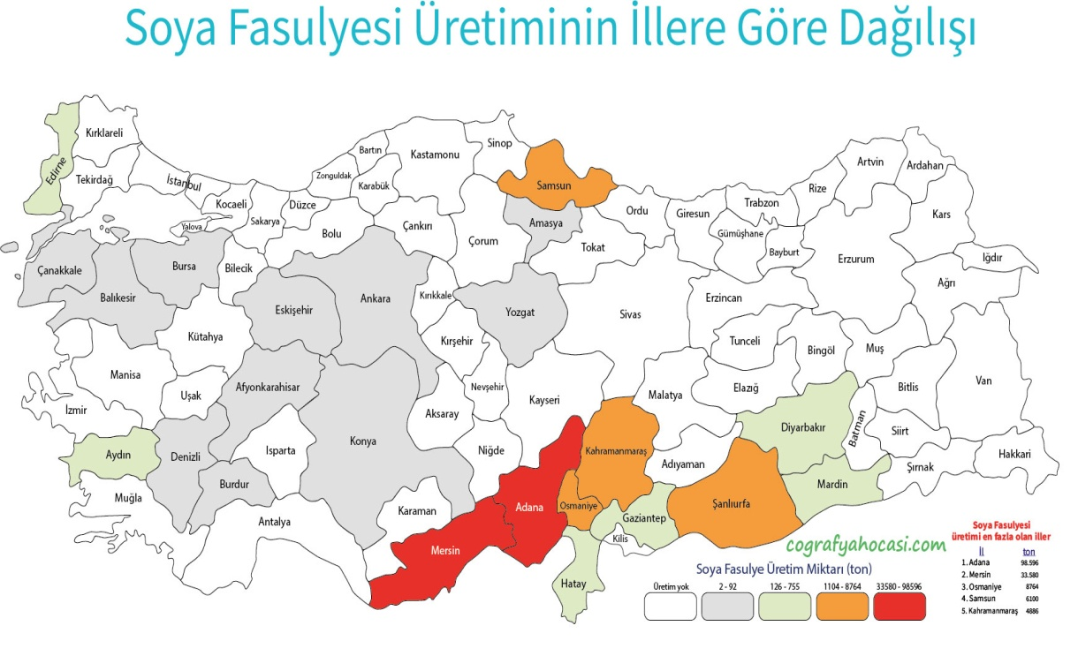
Türkiye’de 1930’lu yıllarda Çorum çevresinde ekimine başlanan ve son yıllarda başta Çukurova olmak üzere Akdeniz kıyı kuşağının sulanabilen alanlarında yetiştirilmektedir.
SOYA FASULYESİ
Gıda maddesi, hayvan yemi ve sanayide ham madde olarak değerlendirilmektedir. Biodizel yakıt olarak kullanılabilmesi soya fasulyesinin önemini artırmıştır.
>>Türkiye soya fasulyesi üretiminde Adana, Mersin, Osmaniye, Samsun ve Kahramanmaraş ön plandsa yer almaktadır.
2024 YILINDA TOPLAM 180 BİN TON SOYA FASULYESİ ÜRETİMİ GERÇEKLEŞMİŞTİR

Slide 22
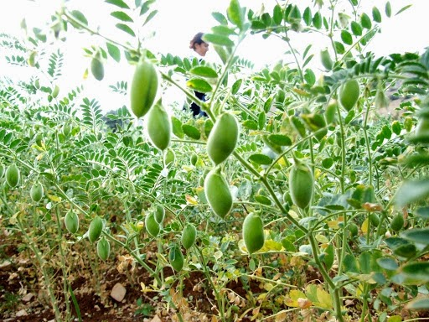
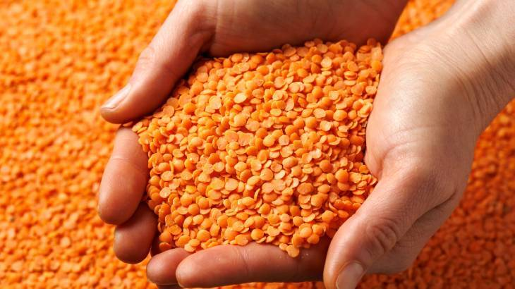
BAKLAGİLLER

Slide 23
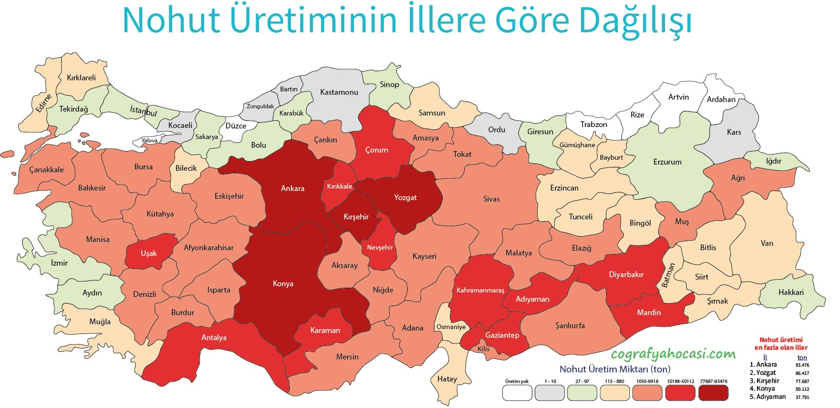
Kurakçıl bitkilerden biri olan nohut, ülkemizin iç kesimlerinde ilkbaharda ekilir. Havanın serbest azotunu bağlayarak toprağın organik azotça zenginleşmesini sağladığı için bazı yerlerde nöbetleşe ekim ürünüdür.
NOHUT
>>En fazla yetiştirilen baklagil olan nohut, Akdeniz ve İç Anadolu’da yoğun olarak yetiştirilir. Antalya, Uşak, Kırşehir ve Konya nohutun en çok yetiştirildiği illerdir.
2024 YILINDA TOPLAM 575 BİN TON NOHUT ÜRETİMİ GERÇEKLEŞMİŞTİR

Slide 24
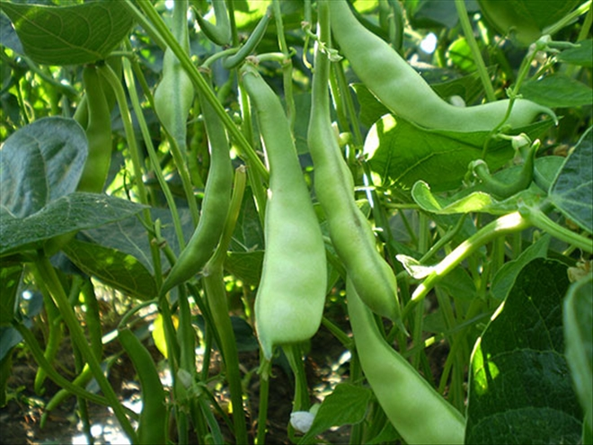
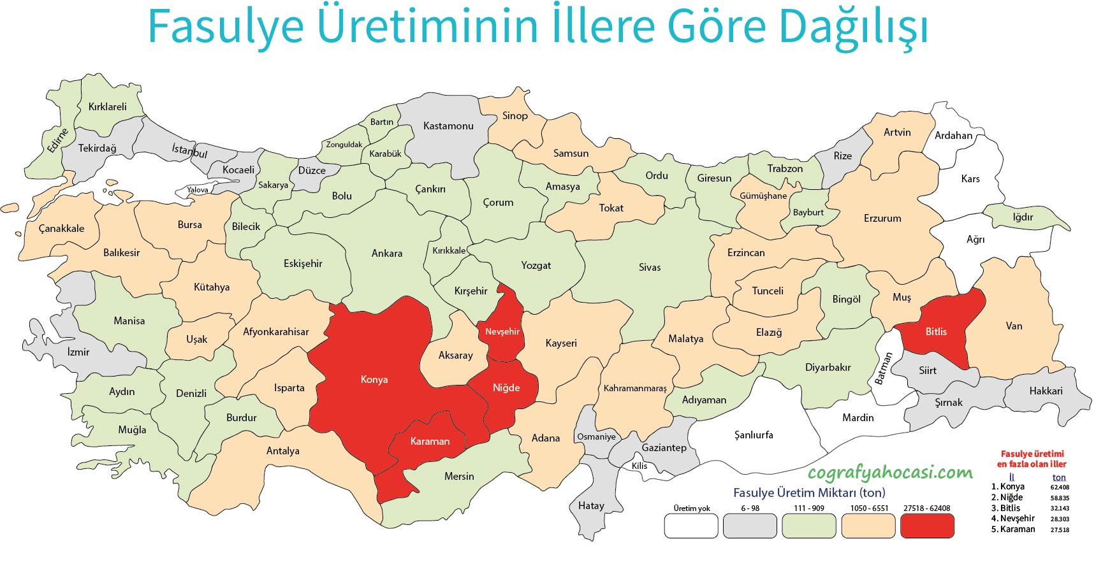
Fasulye, yükseltisi 1200 metreyi aşmayan ve yazın sulanabilen ovalarda yetişebilmektedir.
FASULYE
>>Türkiye’de fasulye Karadeniz’den Ege’ye,Akdeniz’den İç Anadolu’ya kadar geniş bir alanda yetiştirilebilir. Konya kuru fasulye üretiminde ilk sırada yer almaktadır.
2024 YILINDA TOPLAM 280 BİN TON FASULYE ÜRETİMİ GERÇEKLEŞMİŞTİR

Slide 25
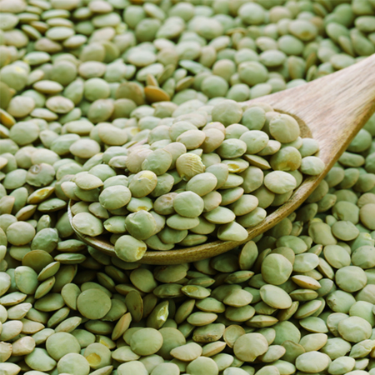
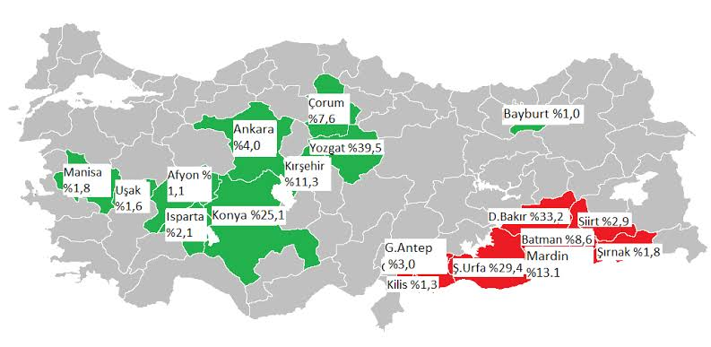
MERCİMEK
YEŞİL MERCİMEK
KIRMIZI MERCİMEK
-İç Anadolu’nun yeşil mercimek üretimindeki payı daha fazladır. (Yozgat ve Konya)
-Türkiye kırmızı mercimek üretiminin büyük bir kısmını, Güneydoğu Anadolu karşılar. (Diyarbakır, Şanlıurfa ve Mardin)
2024 YILINDA TOPLAM 480 BİN TON MERCİMEK ÜRETİMİ GERÇEKLEŞMİŞTİR
KIRMIZI:405.000
YEŞİL:75.000

Slide 26
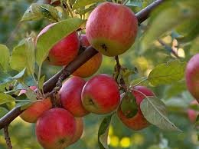
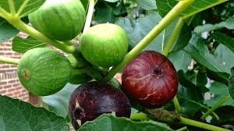
MEYVELER

Slide 27
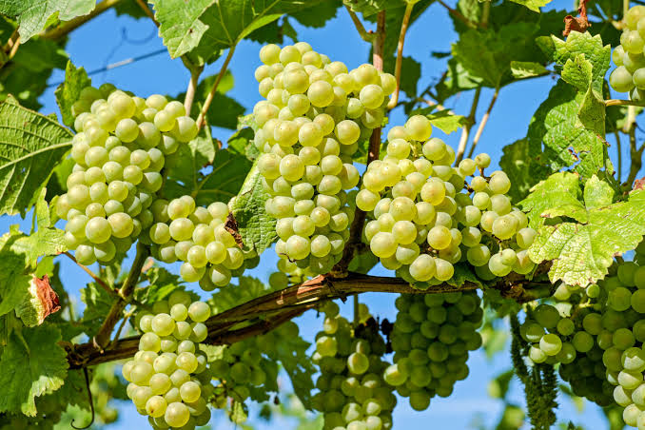
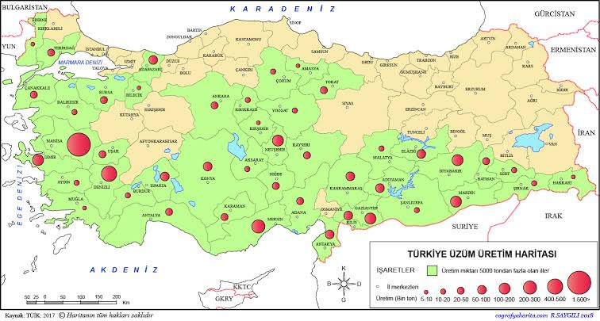
Çeşitli kullanım alanlarının olması, iklim ile toprak özellikleri yönünden çok seçici olmayışı ve çoğalma yöntemlerinin kolay olması gibi nedenlerle Türkiye’de en yaygın yetiştirilen ürünlerden biridir.
ÜZÜM
>Türkiye'de üretilen üzümlerin yaklaşık %40'ı kurutularak, %25'i sofralık, %20'si sirke, pekmez ve pestil yapılarak, yaklaşık %15'i de alkollü içki sanayisinde tüketilmektedir.
>>2024 yılında 3.5 milyon ton olarak gerçekleşen üzüm üretimi, Manisa, Denizli ve Mersin’de yaygın olarak yapılır.
2024 YILINDA TOPLAM 3.5 MİLYON TON ÜZÜM ÜRETİMİ GERÇEKLEŞMİŞTİR

Slide 28
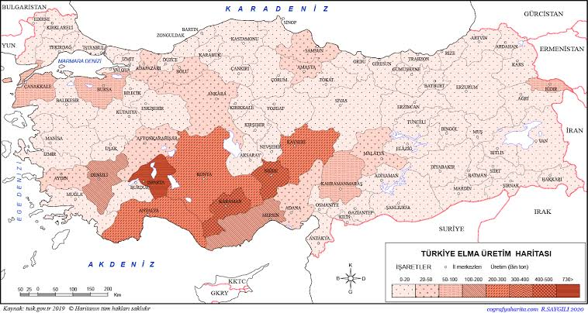
Elma da üzüm gibi iklim seçiciliği az olan ürünlerdendir. Bu nedenle ülkemizde çokça yetiştirilen ve üretim alanı geniş olan meyvelerdendir.
ELMA
>>Elma ılıman, özellikle soğuk ılıman iklim meyvesidir. Türkiye de Ege bölgesinde 500m Akdeniz ve Güneydoğu Anadolu bölgesinin sıcak ve kurak yerlerindeki 80m'den daha yukarı yerlerde yetişmektedir. Yüksek ışık yoğunluğu elmada çok iyi renk oluşumunu sağlar.
Isparta %20
Karaman %13
Niğde %12
2024 YILINDA TOPLAM 4.5 MİLYON TON ELMA ÜRETİMİ GERÇEKLEŞMİŞTİR

Slide 29
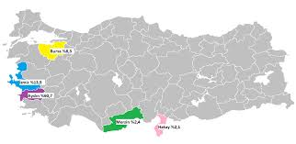
Başta Akdeniz iklimi olmak üzere ılıman kuşaktaki iklim bölgelerinde yetişebilmektedir. Don olaylarından olumsuz etkilenir. Türkiye, dünya incir üretiminde ilk sıradadır.
İNCİR
>>Ege Bölgesi toplam üretimin yaklaşık %76 gibi önemli bir oranına sahiptir. İncir üretimi bakımından Aydın, İzmir, Bursa ve Gaziantep önde gelen iller arasında yer almaktadır
Aydın %61
İzmir % 14
Bursa %9
2024 YILINDA TOPLAM 375 BİN TON İNCİR ÜRETİMİ GERÇEKLEŞMİŞTİR

Slide 30


Ilıman iklim ürünlerinden olan kayısı, şiddetli don olaylarından olumsuz etkilenir. Çiçek açma ve meyve verme dönemlerinde sıcak ve kurak havalarda daha iyi gelişmektedir. Türkiye, dünya kayısı üretiminde ilk sıradadır.
KAYISI
>>Kayısı Malatya, Elazığ, Erzincan bölgesi ;Kars, Iğdır bölgesi ;Akdeniz (Mersin, Mut, Antakya) bölgesinde yaygın olarak yetiştirilmektedir.
Malatya %46
Mersin %17
K.Maraş %8
Elazığ %7
2024 YILINDA TOPLAM 750 .000 TON KAYISI ÜRETİMİ GERÇEKLEŞMİŞTİR

Slide 31


Nemli ve tropik iklim ürünü olan muz ülkemizde yalnızca Akdeniz kıyılarında yetişme alanı bulmuştur. Türkiye muz üretiminin büyük bir kısmını Mersin karşılar.
MUZ
>>Ülkemizde muz yetiştiriciliği, Akdeniz Bölgesinde, Mersin - Antalya kıyı şeridinde, Toros Dağları tarafından korunmuş, mikro-klima olanaklarının daha uygun bulunduğu Anamur, Bozyazı, Alanya ve Gazipaşa'da yaygın olarak yapılmaktadır.
2024 YILINDA TOPLAM 875 .000 TON MUZ ÜRETİMİ GERÇEKLEŞMİŞTİR

Slide 32


Ana vatanı Güneydoğu Asya olan turunçgillerin, Türkiye’deki başlıca yetiştirilme alanları Akdeniz ve Ege kıyılarıdır. Don olaylarından olumsuz yönde etkilenir.
TURUNÇGİLLER
Portakal,mandalina,limon,greyfurt…
Mikroklima:Küçük ölçekteki yerel iklim koşullarını ifade eder.
>>Turunçgillerin en çok yetiştirildiği yerler Adana, Hatay, Mersin ve Antalya’dır. Mikroklima özelliğinden dolayı Karadeniz kıyılarının bazı kesimlerinde de turunçgil yetiştirilebilmektedir.
2024 YILINDA TOPLAM 5.5 MİLYON TON TRUNÇGİLLER ÜRETİMİ GERÇEKLEŞMİŞTİR

Slide 33


Türkiye'nin dünyada söz sahibi olduğu ürünlerin başında gelmektedir. Yetişme şartları, Karadeniz ikliminin özelliklerine uyum sağlamıştır. Çerezin yanında pastacılık, helvacılık, tatlıcılık ve çikolata endüstrisinde de kullanılmaktadır.
FINDIK
>>Türkiye’deki en önemli üretim alanı, Karadeniz’in kıyı kesimidir. Ordu, Giresun, Samsun ve Sakarya en fazla fındık üreten illerdir. Türkiye, dünya fındık üretiminin yarısından fazlasını karşılamaktadır.
2024 YILINDA TOPLAM 717 .000 TON FINDIK ÜRETİMİ GERÇEKLEŞMİŞTİR

Slide 34


ANTEP FISTIĞI
Antep fıstığı , yazların sıcak ve kurak olduğu, kışların ise çok soğuk olmadığı yerlerde yetişmektedir. Olgunlaşmak için yüksek ısıya ihtiyaç duyar.
>>Antep fıstığı üretim alanında %38'lik paya sahip olan Şanlıurfa, 1,5 milyon dekar alan ile en fazla üretim alanına sahip il konumundadır. Şanlıurfa'yı 1,4 milyon dekar alan ile Gaziantep ve 320 bin dekar alan ile Siirt takip etmektedir.
Şanlıurfa %38
Gaziantep %31
Siirt %14
2024 YILINDA TOPLAM 383 .000 TON ANTEP FISTIĞI ÜRETİMİ GERÇEKLEŞMİŞTİR

Slide 35
İklim çeşitliliğine bağlı olarak ülkemizde çok sayıda sebze türü yetişmektedir. Domates, biber, patlıcan, salatalık, kavun ve karpuz ülkemizde yetiştirilen sebzelerin başlıcalarıdır.
SEBZECİLİK
>>Ülkemizde en çok yetiştirilen sebze domatestir. Antalya sofralık domates üretiminde ilk sırada yer almaktadır. Üretim miktarı bakımından bu ili Mersin izlemektedir. Salçalık domates üretiminde ise sırasıyla Bursa, Manisa ve İzmir ilk sıradadır.
>>Türkiye’de salatalık ve patlıcanın toplam üretiminde Antalya ve Mersin ilk sırada yer almaktadır.
2024 YILINDA TOPLAM 3.5MİLYON TON PATLICAN ÜRETİMİ GERÇEKLEŞMİŞTİR
2024 YILINDA TOPLAM 14 MİLYON TON DOMATES ÜRETİMİ GERÇEKLEŞMİŞTİR
>>Ülkemizde karpuz üretiminde Adana ilk sıradadır. Üretim miktarı bakımından bu ilimizi Antalya ve İzmir izler.
Türkiye kavun üretiminde Ankara ilk sıradadır. Konya, Manisa ve Antalya en çok kavun üreten diğer illerdir.
>>Antalya, Mersin, Çanakkale ve Manisa ise en fazla biber üreten illerdir.
2024 YILINDA TOPLAM 3.5MİLYON TON BİBER ÜRETİMİ GERÇEKLEŞMİŞTİR
2024 YILINDA TOPLAM 4.5 MİLYON TON KARPUZ VE KAVUN ÜRETİMİ GERÇEKLEŞMİŞTİR

Slide 36

SERACILIK
Tarım ürünlerinin cam, plastik veya fiberglastan yapılmış, zemini üretime elverişli hâle getirilmiş özel mekânlarda yetiştirilmesine seracılık denir. Kışların ılık geçtiği yerlerde daha fazla yapılmaktadır.
Türkiye’de seracılık Antalya, Mersin ve Adana gibi illerin kıyı kesimlerinde gelişmiştir.

Slide 37




PATATES
SOĞAN
Niğde, Nevşehir, Afyonkarahisar, Bolu, İzmir, Aksaray, Konya ve Adıyaman gibi iller, Türkiye'de önemli üretim merkezlerindendir. Bu bölgeler patatesin yetişme koşulları açısından oldukça elverişli bölgelerdir.
Türkiye'deki soğan yetiştiriciliği; Akdeniz Bölgesi'nin doğusu, İç Anadolu Bölgesi, Orta Karadeniz Bölgesi ve Marmara Bölgesi'nde yoğun olarak

Slide 38
KAYNAKÇA
1) https://cografyahocasi.com/11-sinif/turkiyenin-tarim-urunleri-slayt.html
2) https://www.tarimorman.gov.tr/
3) https://data.tuik.gov.tr/Kategori/GetKategori?p=Tarim

